Slide 1

<<number>>
3조 프로젝트
프로젝트 주제 : JSP 를 이용한 쇼핑몰 구현
발표자 : 홍영배

Slide 2
쇼핑몰 소개
뽀사시(bbosasi) : 보얗다-뽀얗다-뽀사시하다 에서 나온 말임
(사전-연기나 안개가 낀 것 같은 희미하다는 의미임)
사진에서 얼굴이 보얗게 보인다는 의미도 있음
쇼핑몰 홈페이지 : http://bbosasi.wo.ro/
http://203.247.28.213:8080/bbosasi/
◇ JSP( Java Server Pages ) 의 장점
플랫폼에 독립적(이식성) 임
자바의 모든 특성을 지원함
재사용 가능한 자바빈즈(Java Beans)와 태그 라이브러리(Tag Library)
<<number>>

Slide 3
3조 소개
홍 영 배
(프로젝트 매니저)
한 동 원
(데이터베이스 매니저)
위 주 연
(Jsp & Servlet 담당)
이 주 형
(웹 디자인)
권 정 현
(Jsp & Servlet 담당)
이 수 진
(html 및 Javascript 담당)
<<number>>

Slide 4
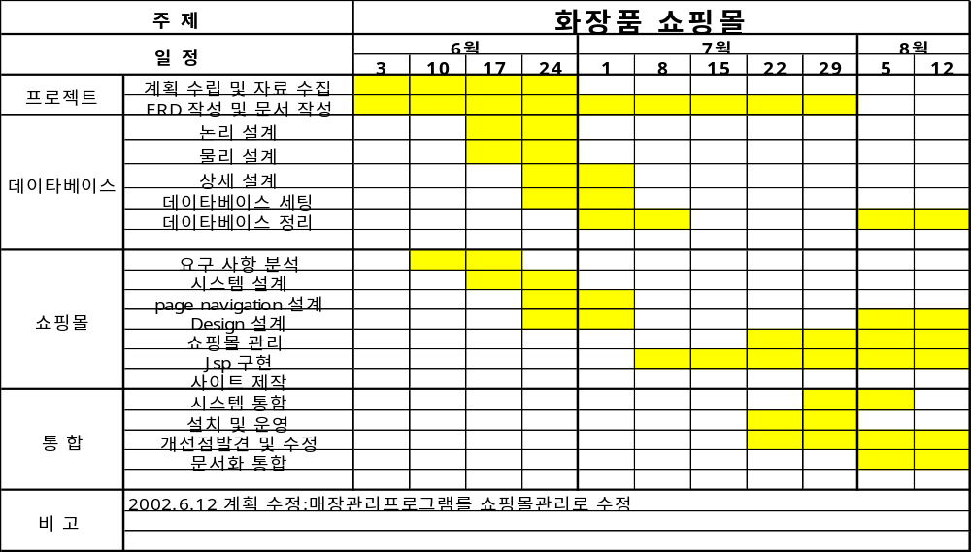
프로젝트 일정
<<number>>

Slide 5
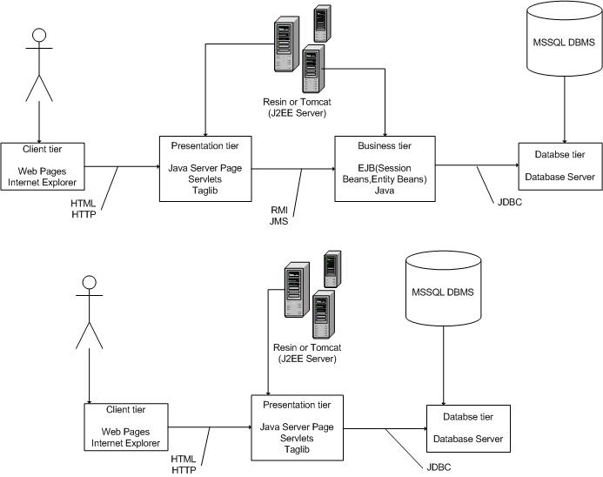
시스템 구성도
초기의
시스템 구상도
현재 변경된
시스템 구성도
<<number>>

Slide 6
시스템 소프트웨어 구성
구 분 | 소프트웨어
O/S | Wow Linux 7.1 Paran
웹 서버 | Apache 1.3.20
어플리케이션 서버 | Resin 2.1.2
웹 응용 프로그램 | J2SDK 1.4.0, JSP 1.2
RDBMS | MSSQL Server 2000
<<number>>

Slide 7
화장품 쇼핑몰 요구사항 분석
기능 및 컨텐츠 요구사항
  ◈ 회원(Member)
◦ 회원 가입 신청을 온라인 상에서 작성하여 제출할 수 있어야 한다.
◦ 회원 가입-개인 성향별 맞춤 정보 입력-회원별 맞춤 화장품 추천
◦ 회원 가입시 간단한 이용 약관 정보
◦ 회원 로그인/로그아웃 기능.
  ◈ 상품(Goods)
  ◦ 카테고리별로 상품을 구별하여 상품 리스트를 보여준다.
  ◦ 물품명을 누르면 세부적인 설명이 나옴(물품 사진, 제품설명 등)
  ◦ 장바구니 기능(수량수정,삭제,주문하기)
  ◦ 주문 확인 – 주문후 주문정보 수정 및 주문상태 확인기능
<<number>>

Slide 8
화장품 쇼핑몰 요구사항 분석
◈ 커뮤니티 제공
◦ 일반게시판 – 일반인들의 자유로운 공간
◦ 제품사용기 게시판 - 제품의 사용기를 남기는 공간
(제품 설명과 연결함)
2. 쇼핑몰 관리 요구사항
  ◈ 관리자 모드 : 쇼핑몰 관리(관리자 로그인/로그아웃)
  ◦ 상품관리 기능-상품 등록/수정/삭제/검색 기능
  ◦ 회원관리 기능-회원정보 등록/수정/삭제/검색 기능
  ◦ 주문관리 기능-제품별 판매 현황 및 재고 현황/검색 기능
  ◦ 통계관리 기능-카테고리별,상품별,회원별,년월일별 통계 기능
<<number>>

Slide 9
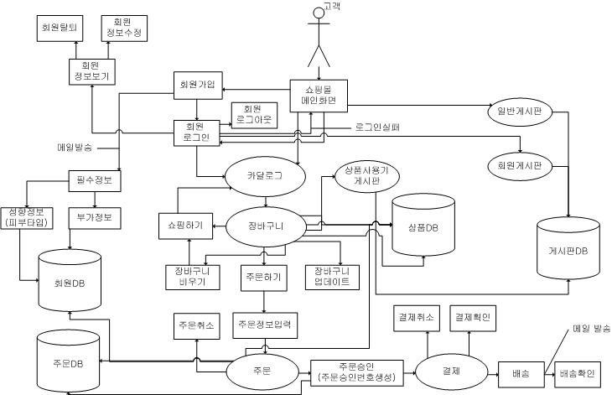
Use Case Diagram <고객>
: 요구 분석의 단계에서 주로 사용자의 요구를 기술
<<number>>

Slide 10
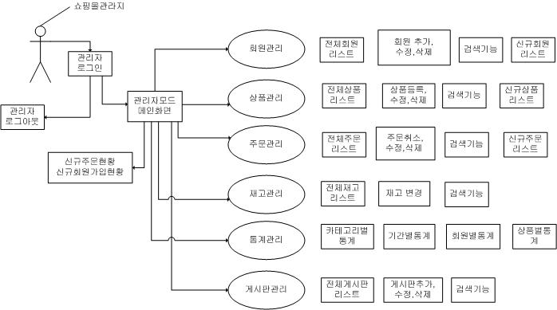
Use Case Diagram <관리자>
<<number>>

Slide 11
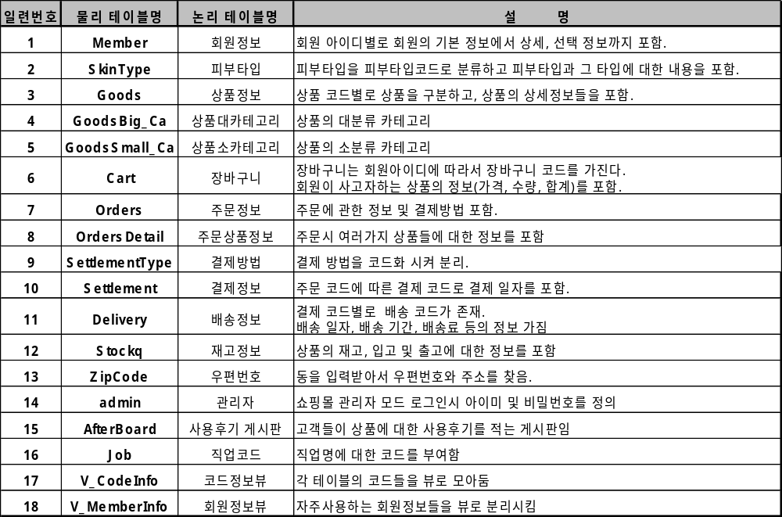
데이터베이스 물리 설계 : 테이블명 및 설명
<<number>>

Slide 12
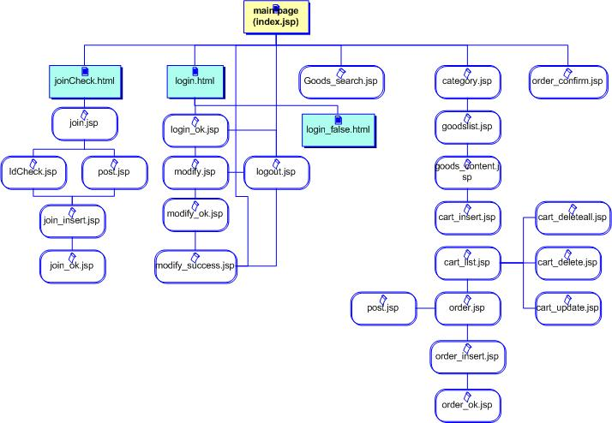
웹 페이지 설계 ( 고객 )
<<number>>

Slide 13
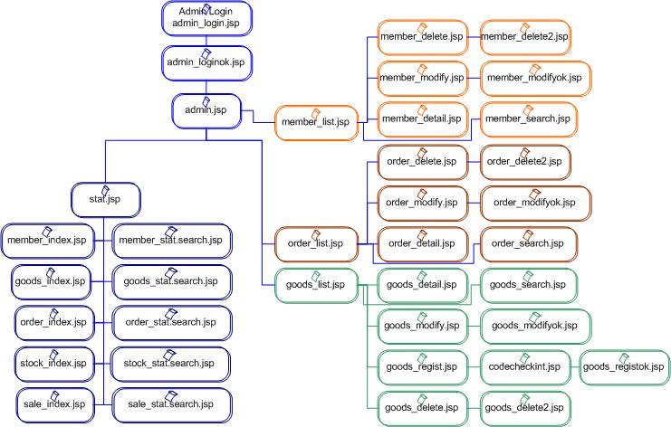
웹 페이지 설계 ( 관리자 )
<<number>>

Slide 14
클래스 설명
DBConncet : 데이터베이스 접속 및 연결하는 자바 파일
DBQuery : 데이터베이스 퀴리 자바 파일
ShopMember : 회원에 관한 자바 파일
ShopCart : 장바구니에 관한 자바 파일
ShopOrder : 주문에 관한 자바 파일
ShopGoods : 상품에 관한 자바 파일
ShopAdmin : 관리자 로그인에 관한 자바 파일
Carendar : 날짜를 만드는 자바 파일
Datetime : 현제의 시각을 생성하는 자바 파일
GoodsMgr : 상품관리에 관한 자바 파일
GoodsStatMgr : 상품통계관리에 관한 자바 파일
MemberMgr : 회원관리에 관한 자바 파일
MemberStatMgr :회원통계관리에 관한 자바 파일
OrdersMgr : 주문관리에 관한 자바 파일
OrdersStatMgr : 주문통계관리에 관한 자바 파일
<<number>>

Slide 15
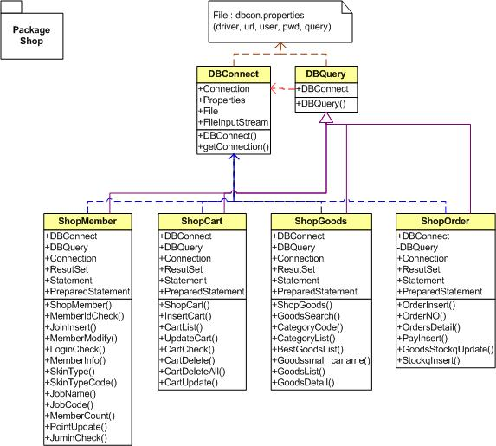
클래스 설계 ( 고객 )
<<number>>

Slide 16
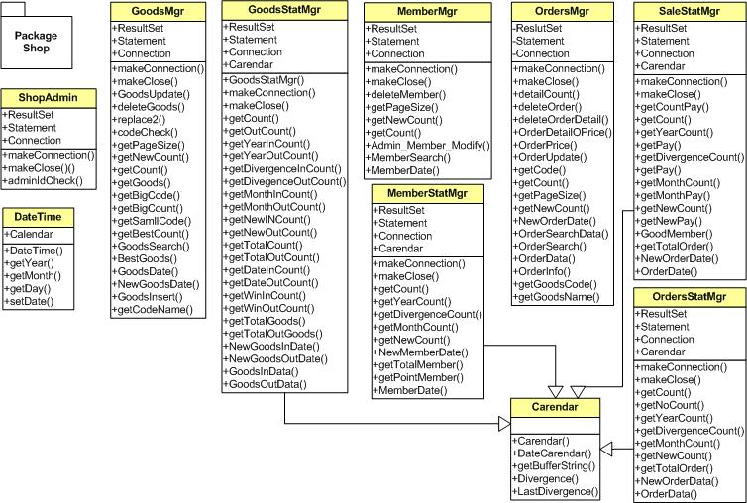
클래스 설계 ( 관리자 )
<<number>>

Slide 17
쇼핑몰 둘러보기
쇼핑몰 홈페이지 : http://bbosasi.wo.ro/
http://203.247.28.213:8080/bbosasi/
자바 2기 3조 홈페이지 : http://203.247.28.213
<<number>>

